Slide 1
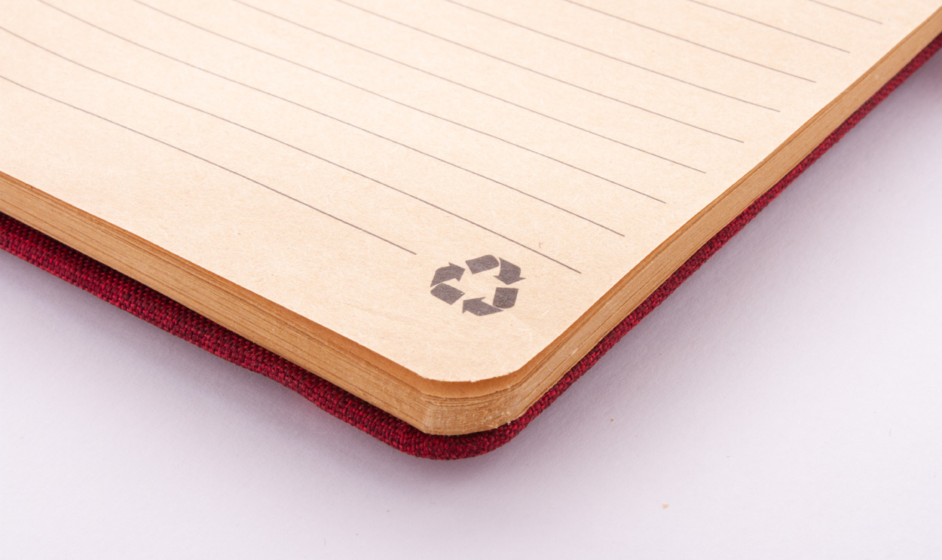
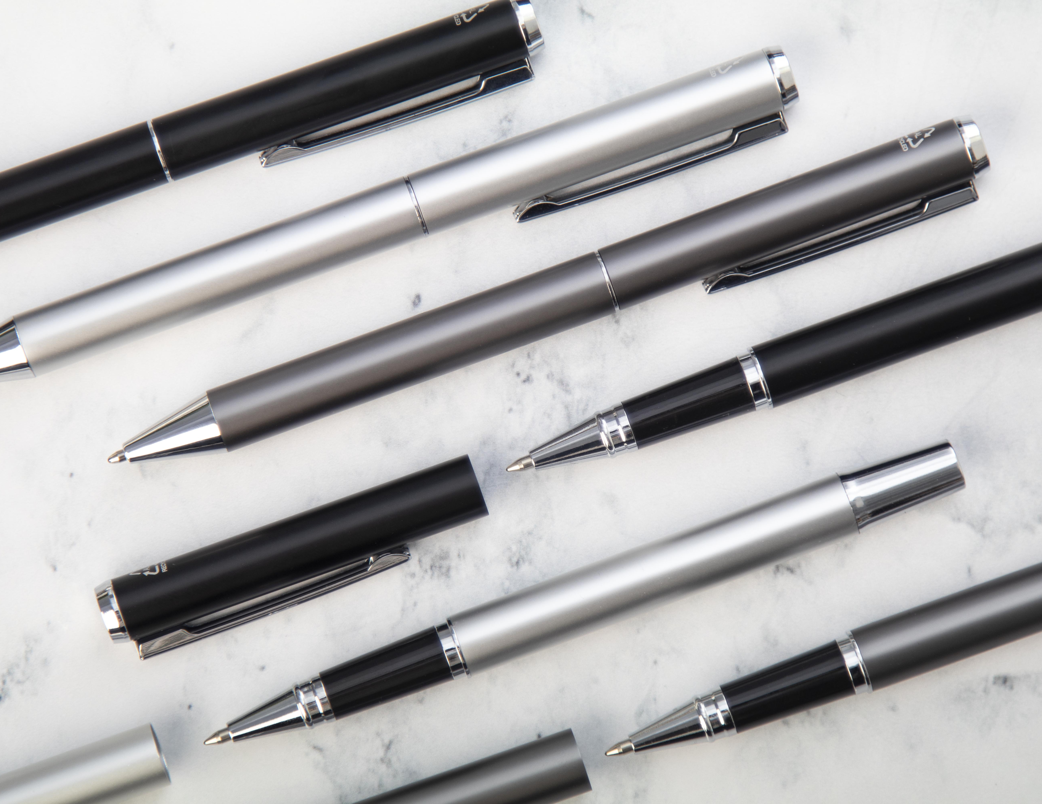
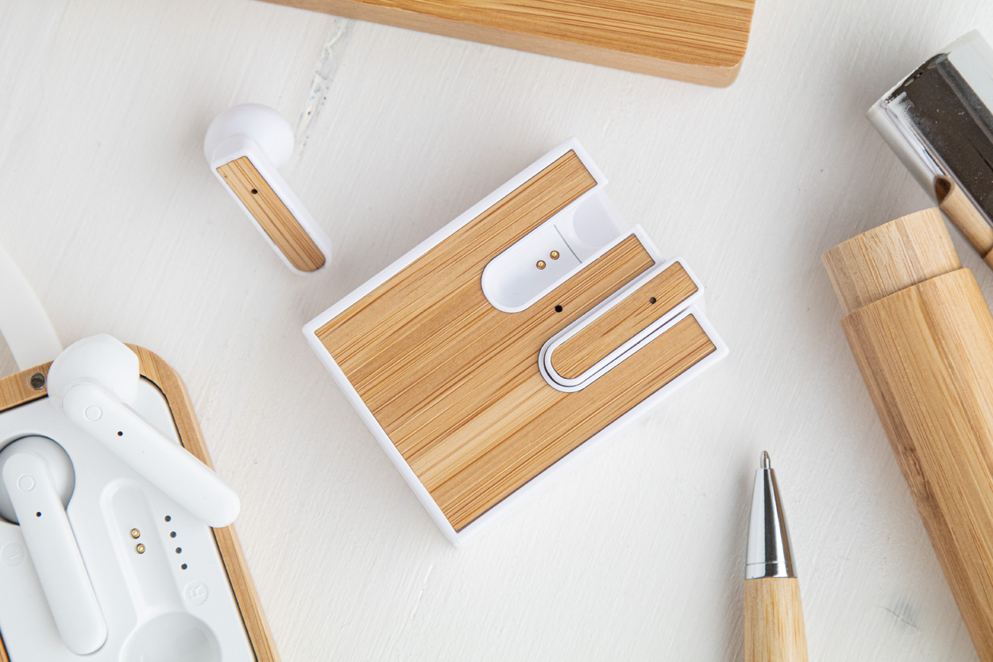
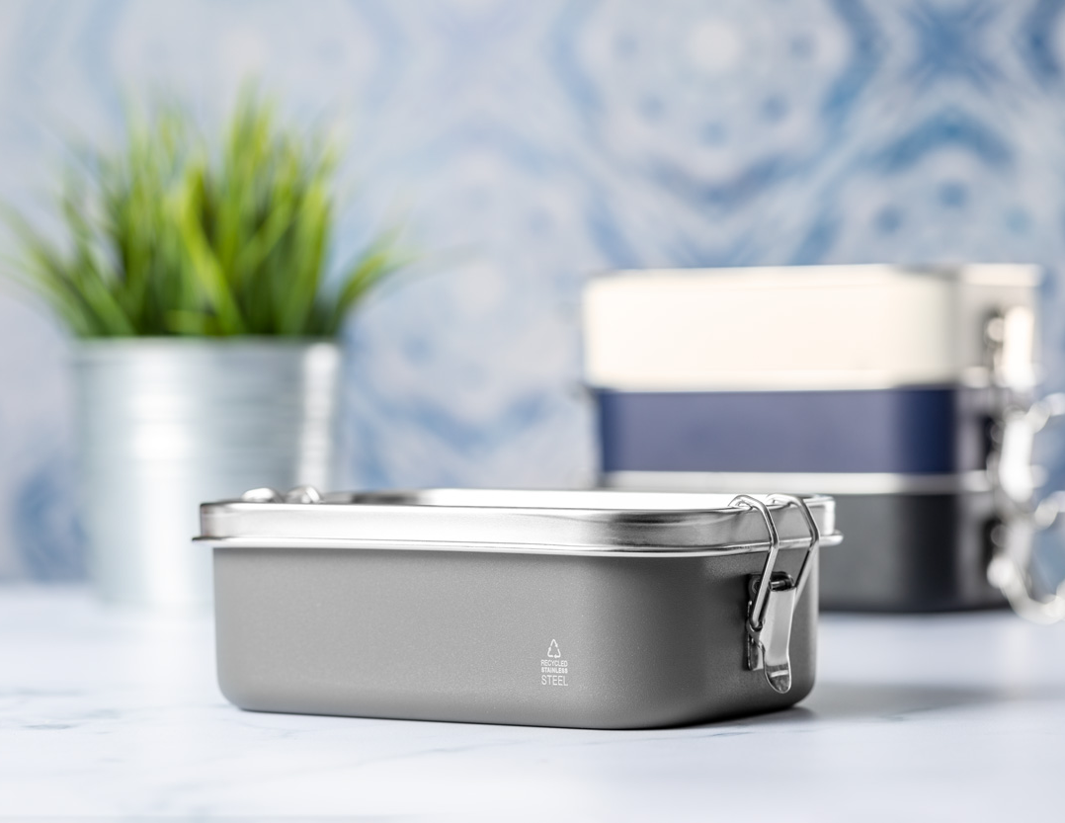
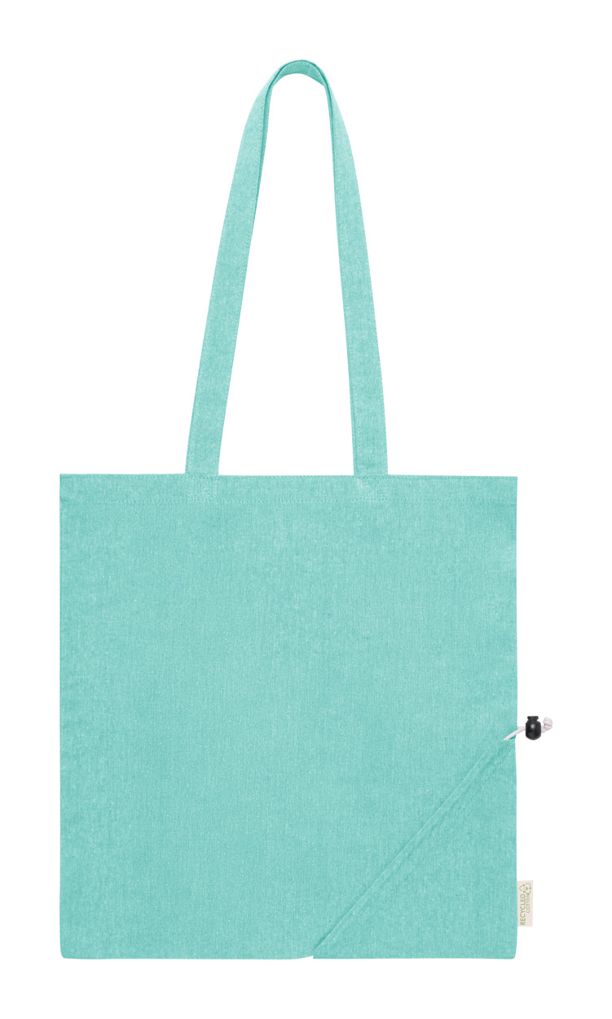
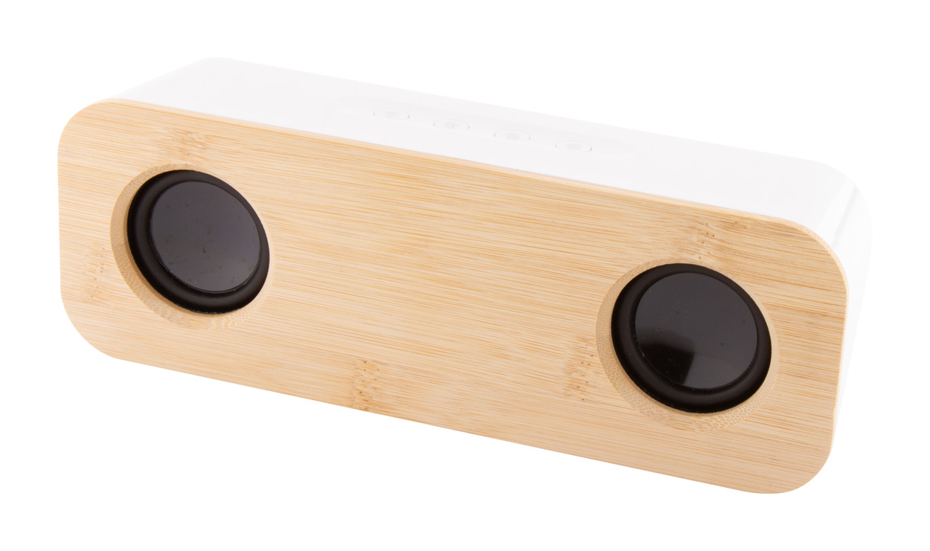
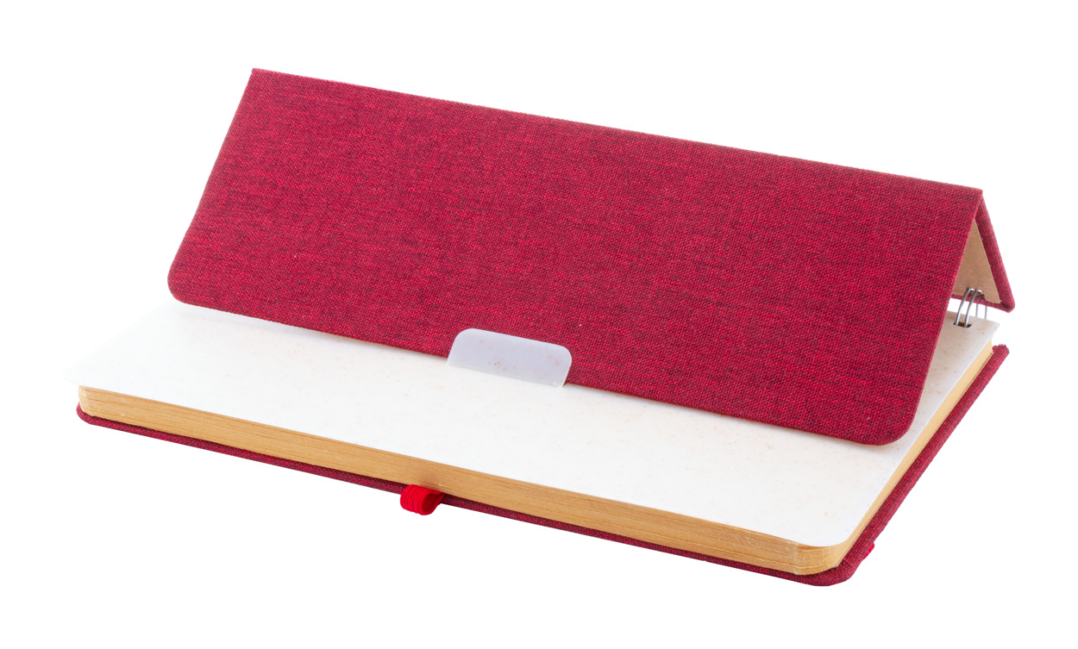
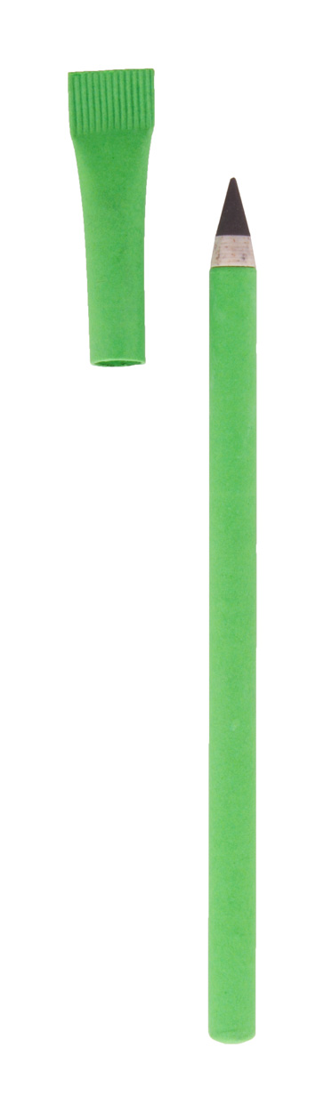
Zde zadejte své kontaktní údaje!
Recykluj a použijte znovu!
Vybírejte produkty, které jsou vyrobeny z recyklovaných nebo recyklovatelných materiálů. Tyto produkty byly nebo mohou být přeměněny na nové produkty, snižující spotřebu čerstvých surovin a množství odpadu.
Ralum AP800499
Sada pera z recyklovaného hliníku s rollerem a kuličkovým perem v černé papírové dárkové krabičce. S modrou náplní.
00,00 Kč
Rabsody AP800526-01
Bezdrátová bluetooth sluchátka s bambusovou vložkou a funkcí hands-free volání. V nabíječce z recyklovaného ABS plastu s bambusovou vložkou.
00,00 Kč
Shonka AP722828
Box na jídlo z recyklované nerezové oceli s barevnou miskou, kontrastním víkem a bezpečným zavíráním na přezku, 750 ml. 00,00 Kč
Biyon
AP722765
Skládací nákupní taška ze 100% recyklované bavlny s dlouhými uchy a výrazným štítkem z recyklované bavlny, 120 g/m².
00,00 Kč
Herkool
AP800536
Bluetooth reproduktor v pouzdře z recyklovaného ABS a bambusu se 2 reproduktory a vestavěnou dobíjecí baterií.
00,00 Kč
Holbook AP800515
Spirálový nblok A5 s deskami potaženými polyesterem RPET s plastovým držákem na mobil a tablet z pšeničné slámy.
00,00 Kč
Nopyrus
AP800495
Bez inkoustové pero z recyklovaného papíru s dlouhou životností a odpovídající barevnou krytkou. S plastovou špičkou z pšeničné slámy a kovové slitiny, která oxiduje papír. 00,00 Kč
Zde umístěte své propagační podmínky!
.......
.......
.......
www.WriteYourWebsiteHere.com

